Slide 1
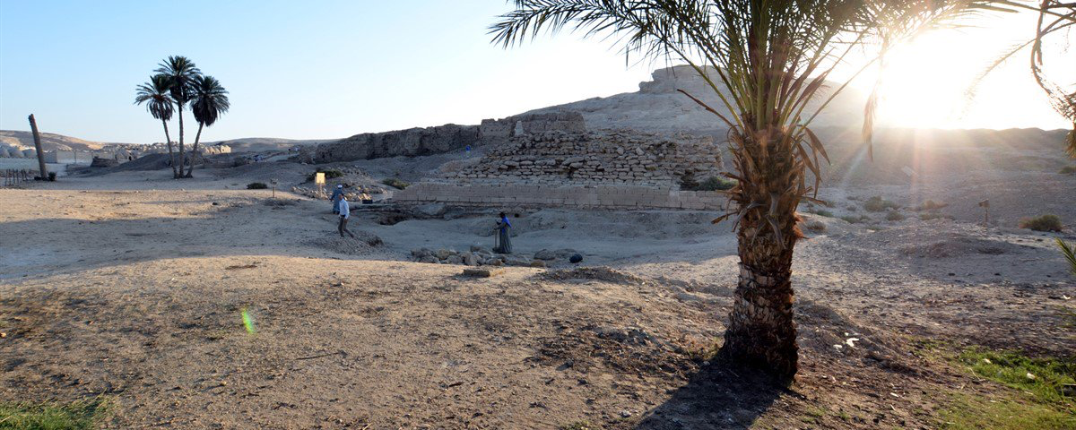
La missione archeologica dell'Università di Pisa a Zawyet Sultan (Medio Egitto): Tombe scavate nella roccia e piramidi incompiute
Gianluca Miniaci
Università di Pisa
Institute of Archaeology - London
Ecole Pratique des Hautes Etudes-Paris

Slide 2
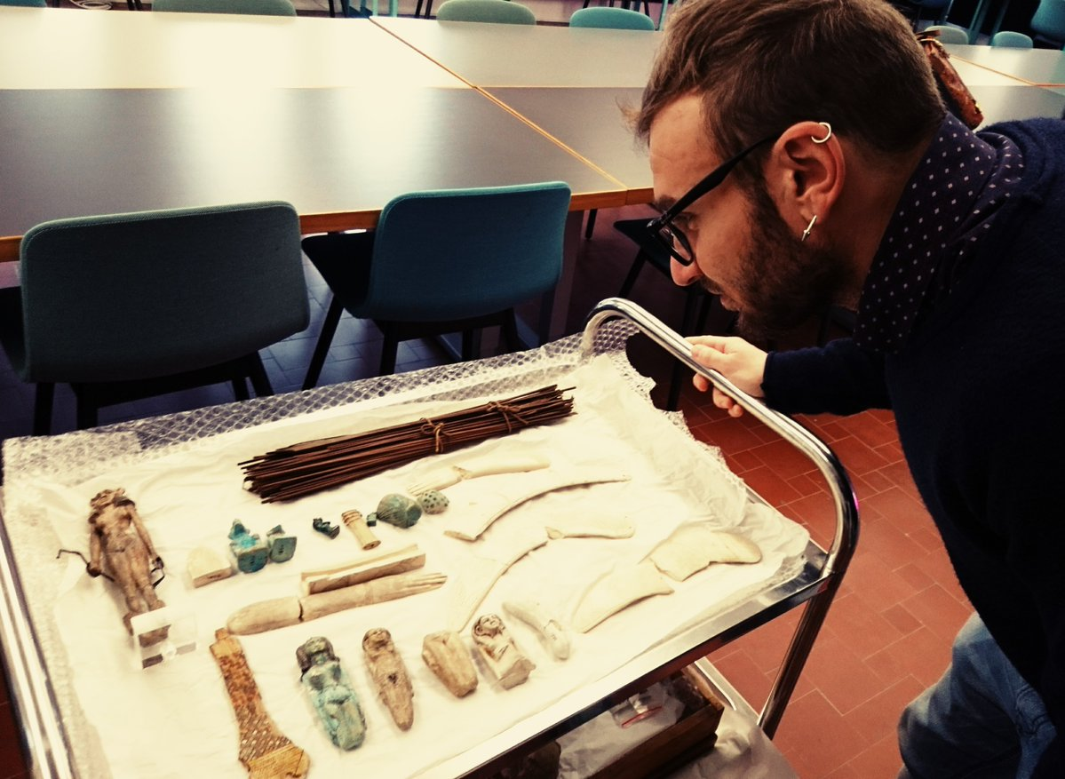
Presentazione/premessa
Ricercatore Senior in Egittologia
presso l’Università di Pisa (dal 2016)
Cultura materiale
Archeologia
Teoria archeologica
Storia
Letteratura
+
Interesse per l’archeometria
e applicazioni tecnologiche in archeologia
COSA FA UN EGITTOLOGO?

Slide 3
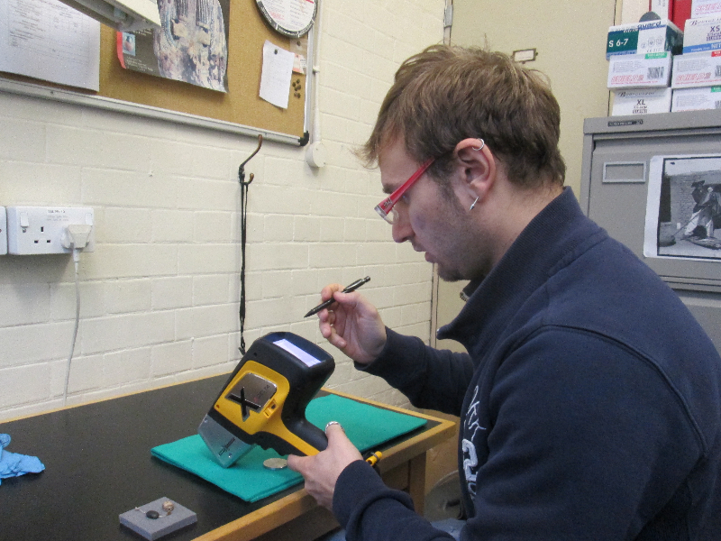
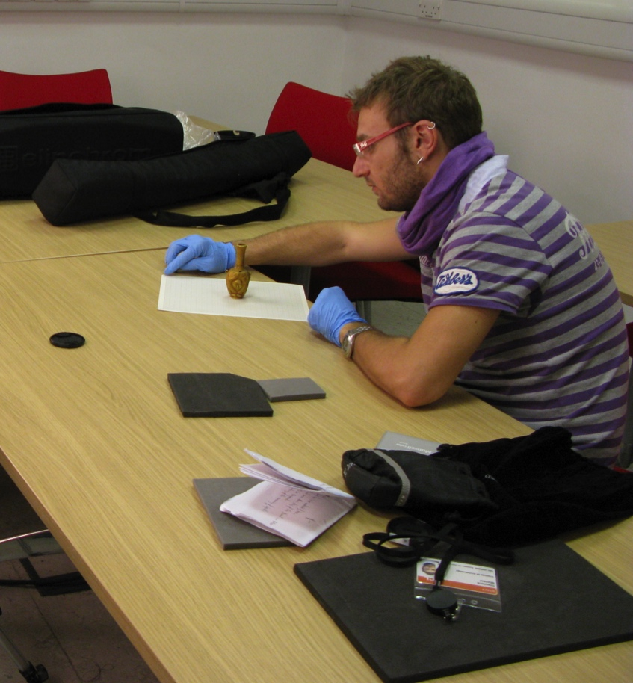
Il mio contatto con l’archeometria
2012-2013: Institute of Archaeology, UCL – London,
+ Petrie Museum of Egyptian Archaeology

Slide 4
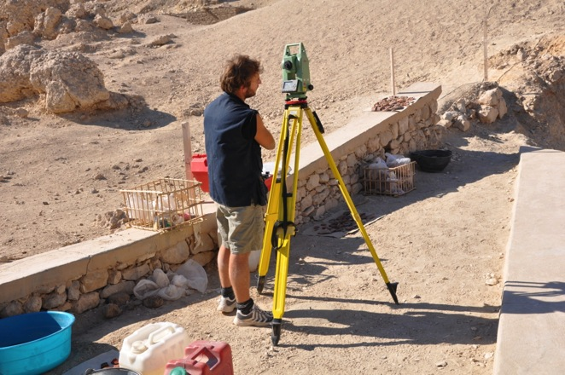
Io vi presento i dati, le informazioni di base, i problemi aperti
= a voi di indicare le tecniche e le possibili soluzioni
?
UN EGITTOLOGO

Slide 5
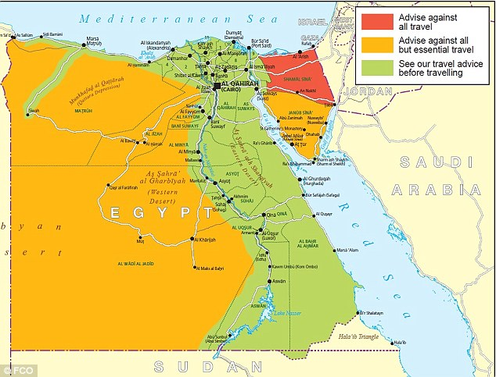
La missione archeologica dell’Università di Pisa a Zawyet Sultan (Medio Egitto)
DATI:
Inizio missione = 2015
Numero di campagne condotte finora: 3 (2 survey)
Missione congiunta: due enti, Università di Pisa (Gianluca Miniaci) e Università di Colonia, Germania (Richard Bussmann)
Budget annuale: 25.000 euro annui (Università di Colonia, MAE, Università di Pisa, Egypt Exploration Society)
Difficoltà logistiche: Medio Egitto è una zona a (medio-)basso rischio, però ritardi nei permessi militari
Difficoltà burocratiche per l’ingresso di attrezzature tecnologiche complesse
Lunghi tempi di attesa: permessi vanno richiesti 6-9 mesi prima della missione
Informazioni da: http://www.zawyet-el-sultan.com

Slide 6
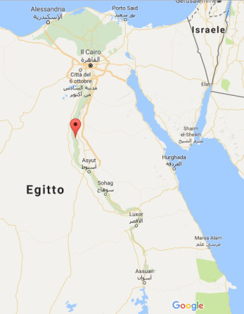
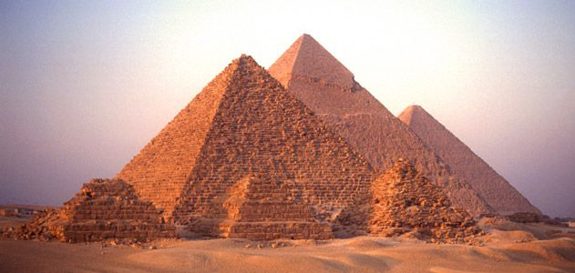
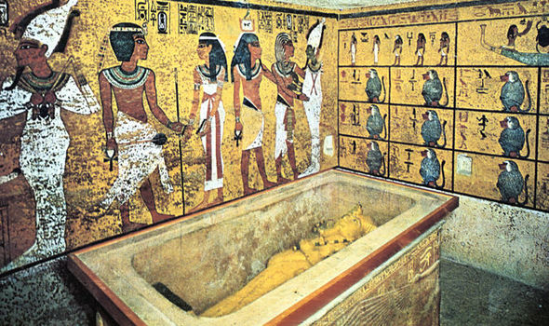
Zawyet Sultan (Medio Egitto) DOVE SI TROVA? 250 km sud del Cairo A 15 km sud dell’odierna città “Minia”

Slide 7
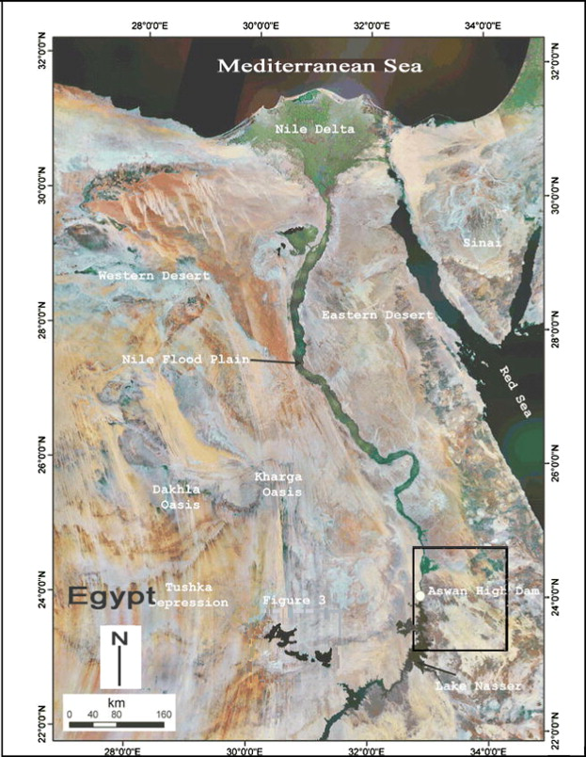
Conformazione geomorfologica del Medio Egitto
Largo canyon scavato tra le rocce durante il Miocene (23M-5M a.C.)
4 macro-unità geomorfologiche : (i) le catene rocciose (ii) i deserti transizionali, (iii) pianura alluvionale, e (iv) il letto del fiume.
MEDIO EGITTO = 120 km e 15.5 km in media di larghezza è circondata ad est ed ovest dal deserto Orientale ed Occidentale
Sayed Embabi, Landscapes and Landforms of Egypt: Landforms and Evolution, Springer 2017

Slide 8
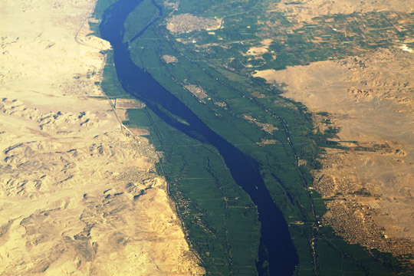
Dove si concentrano gli scavi archeologi

Slide 9
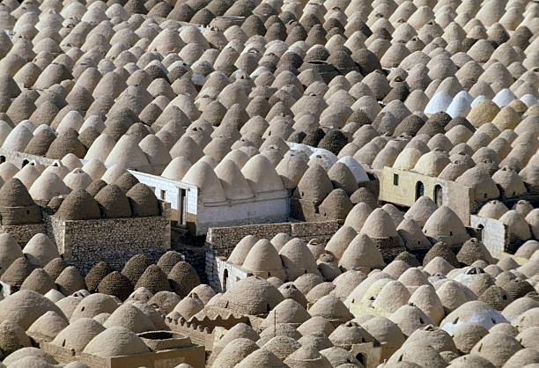
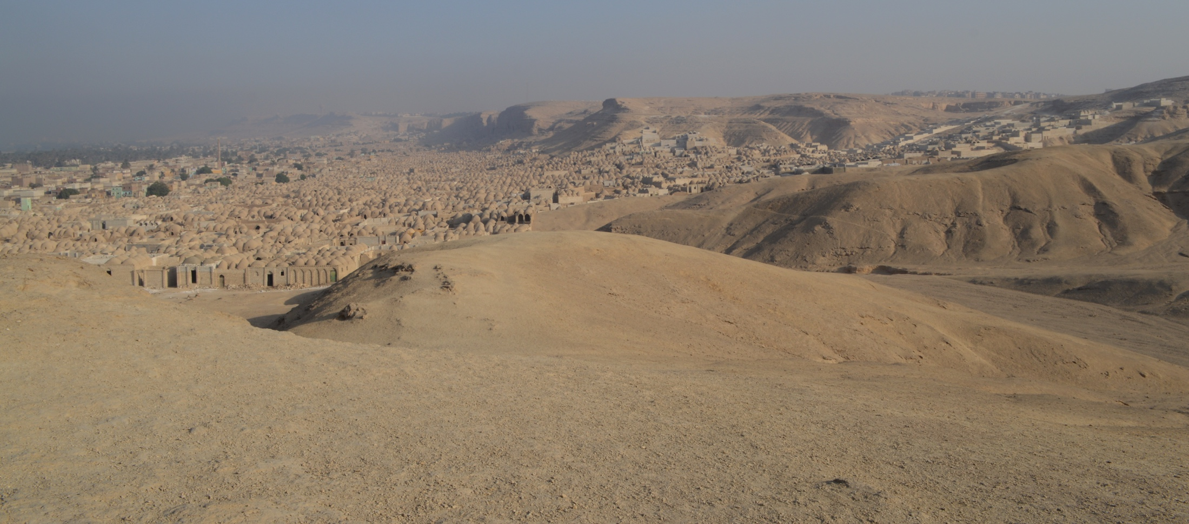
Zawyet Sultan
Zawyet Sultan = nome di un piccolo villaggio moderno.
Antico nome egiziano = “Hebenu”
Il sito archeologico prende il nome dal toponimo moderno; anche noto come Zawyet el-Mayyitin o Zawyet el-Amwat = “angolo dei morti”, da un ampio cimitero musulmano attaccato

Slide 10
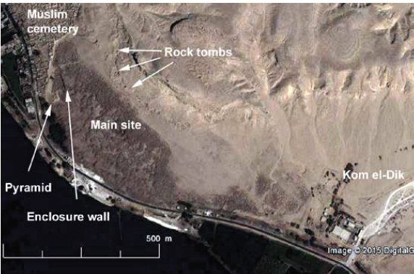
Conformazione del sito
Dati:
2 km lunghezza x 300 m
situato sulla riva est del Nilo (facilmente raggiungibile dal centro di Minia)
la zona alluvionale è ridotta (200 metri) e non è esplorata
la zona rocciosa alterna sedimenti di arenaria, marna, e calcare

Slide 11
Importanza scientifica del sito
Un sito che testimonia tutta la storia egiziana dal periodo Predinastico (ca. 4000 a.C.) alla prima fase islamica (ca. 700 d.C.) – unica fase mancante il 2000–1550 a.C.)
Un sito poco esplorato perchè considerato marginale rispetto alla più ricca Tebe (Luxor) o alla più famosa Giza/Saqqara
Una occupazione così lunga ha lasciato numerosi contesti archeologici ancora intatti
Connessione con il mondo europeo: le prime esplorazione ad opera di Raymond Weill, archeologo francese = dal 1912 al 1933
Il materiale archeologico proveniente dai suoi scavi è nei musei francesi, in particolare al MUSEO DEL LOUVRE

Slide 12
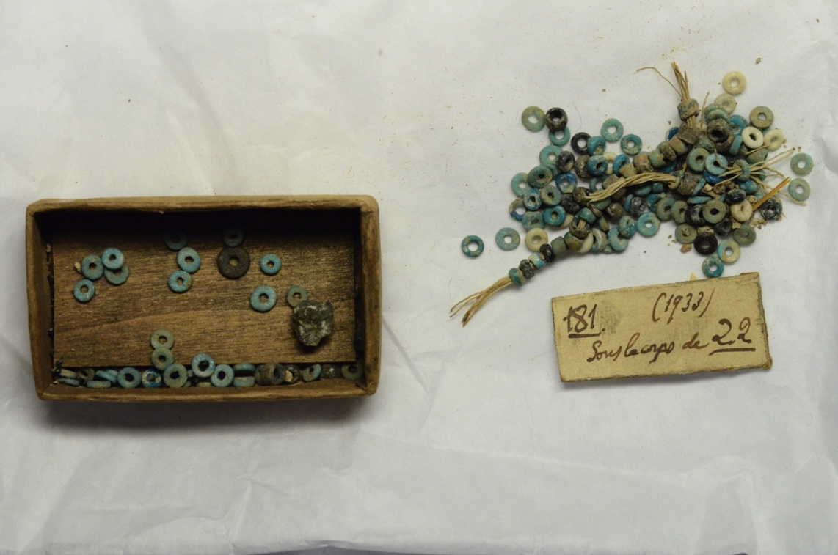
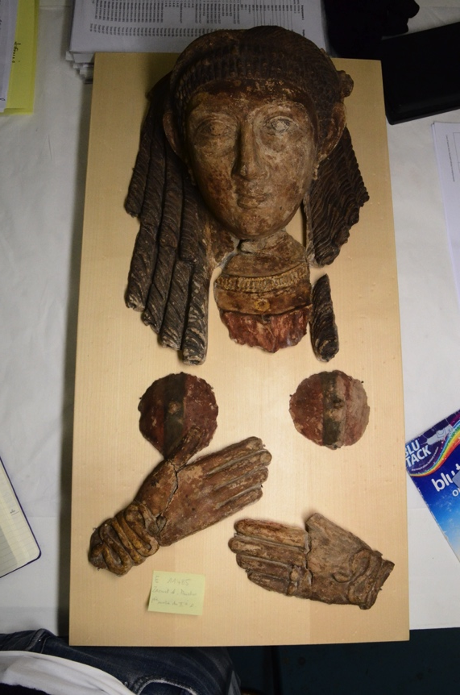
In parallelo = lavoro di ricerca e documentazione presso il museo del Louvre per gli oggetti da Zawyet
Nel 1992, il Museo del Louvre ha ricevuto la collezione Raymond Weill, formata da oltre 550 manufatti provenienti da Zawyet Sultan = perdita di informazioni sulla provenienza degli oggetti
NESSUN giornale/diario di scavo di Weill

Slide 13
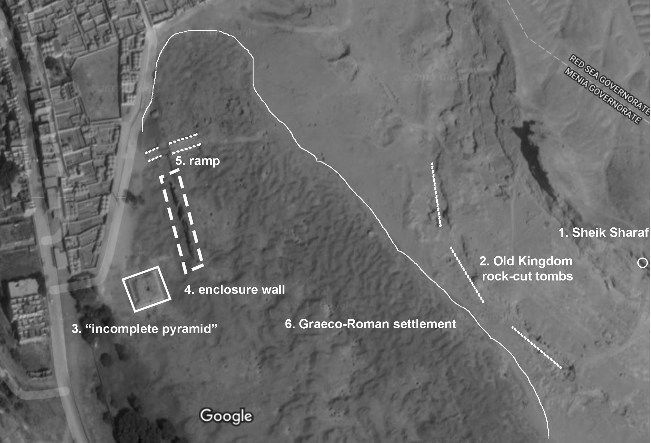
3 settori particolarmente importanti

Slide 14
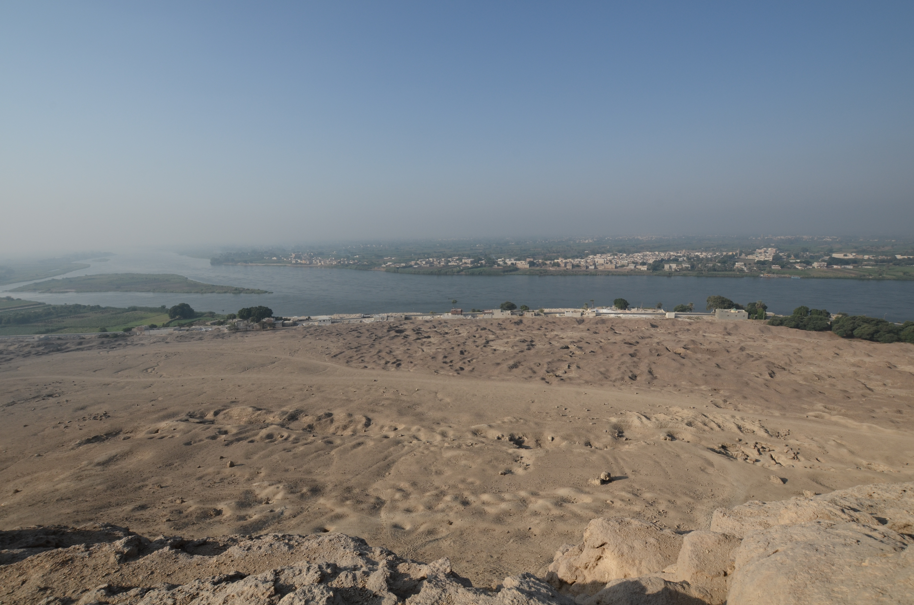
Rovine abitato greco-romano
Tombe scavate nella roccia

Slide 15
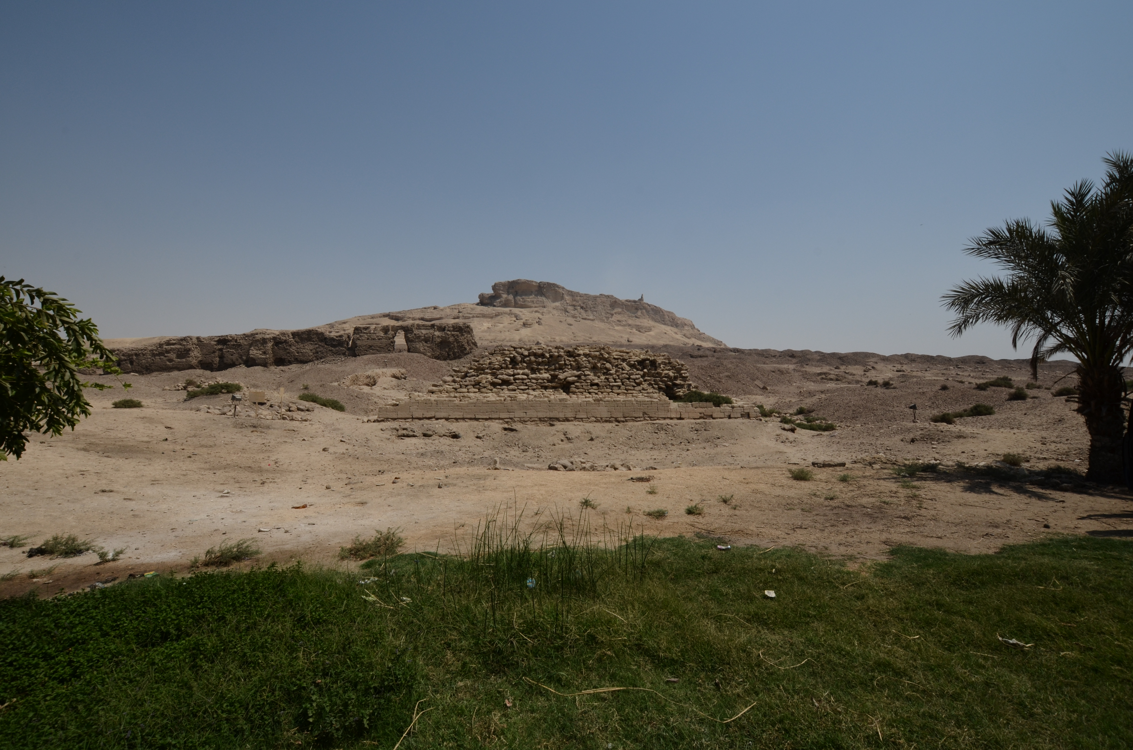
Tombe scavate nella roccia
Abitato greco-romano
Piramide incompiuta
Piana alluvionale

Slide 16
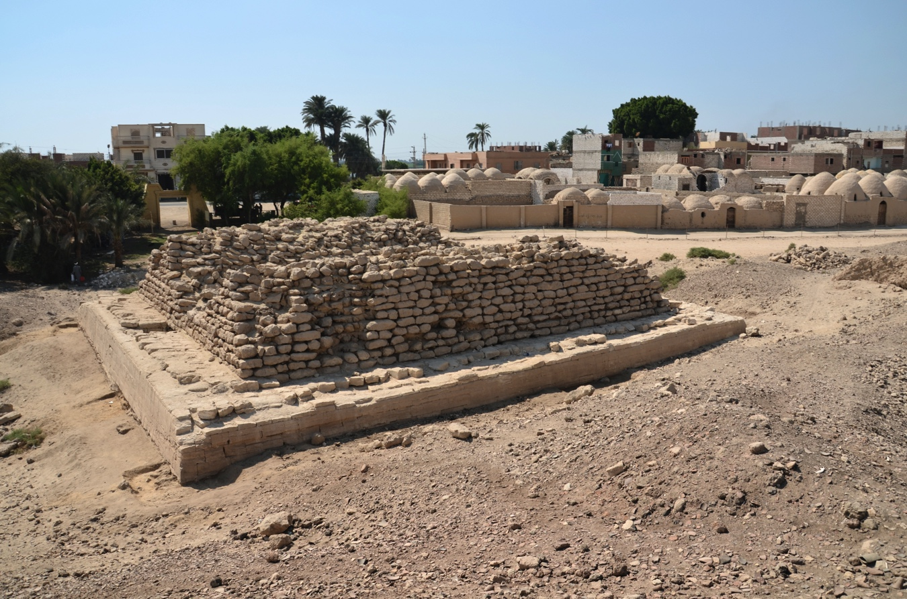
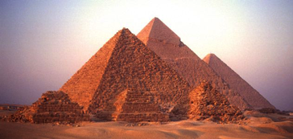
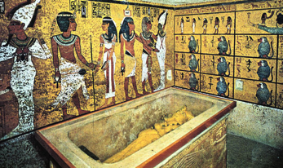
Piramide incompiuta, 2700 a.C.
Base di una piramide (?) di 22.50 x 22.4 x h 4.6 m =
Altre sei strutture simili nell’antico Egitto. Forse non sono piramidi ma simboli di autorità locale o strutture per il controllo centrale di aree periferiche
Giza Cheope = 2580 a.C.
Tutankhamun = 1330 a.C.

Slide 17
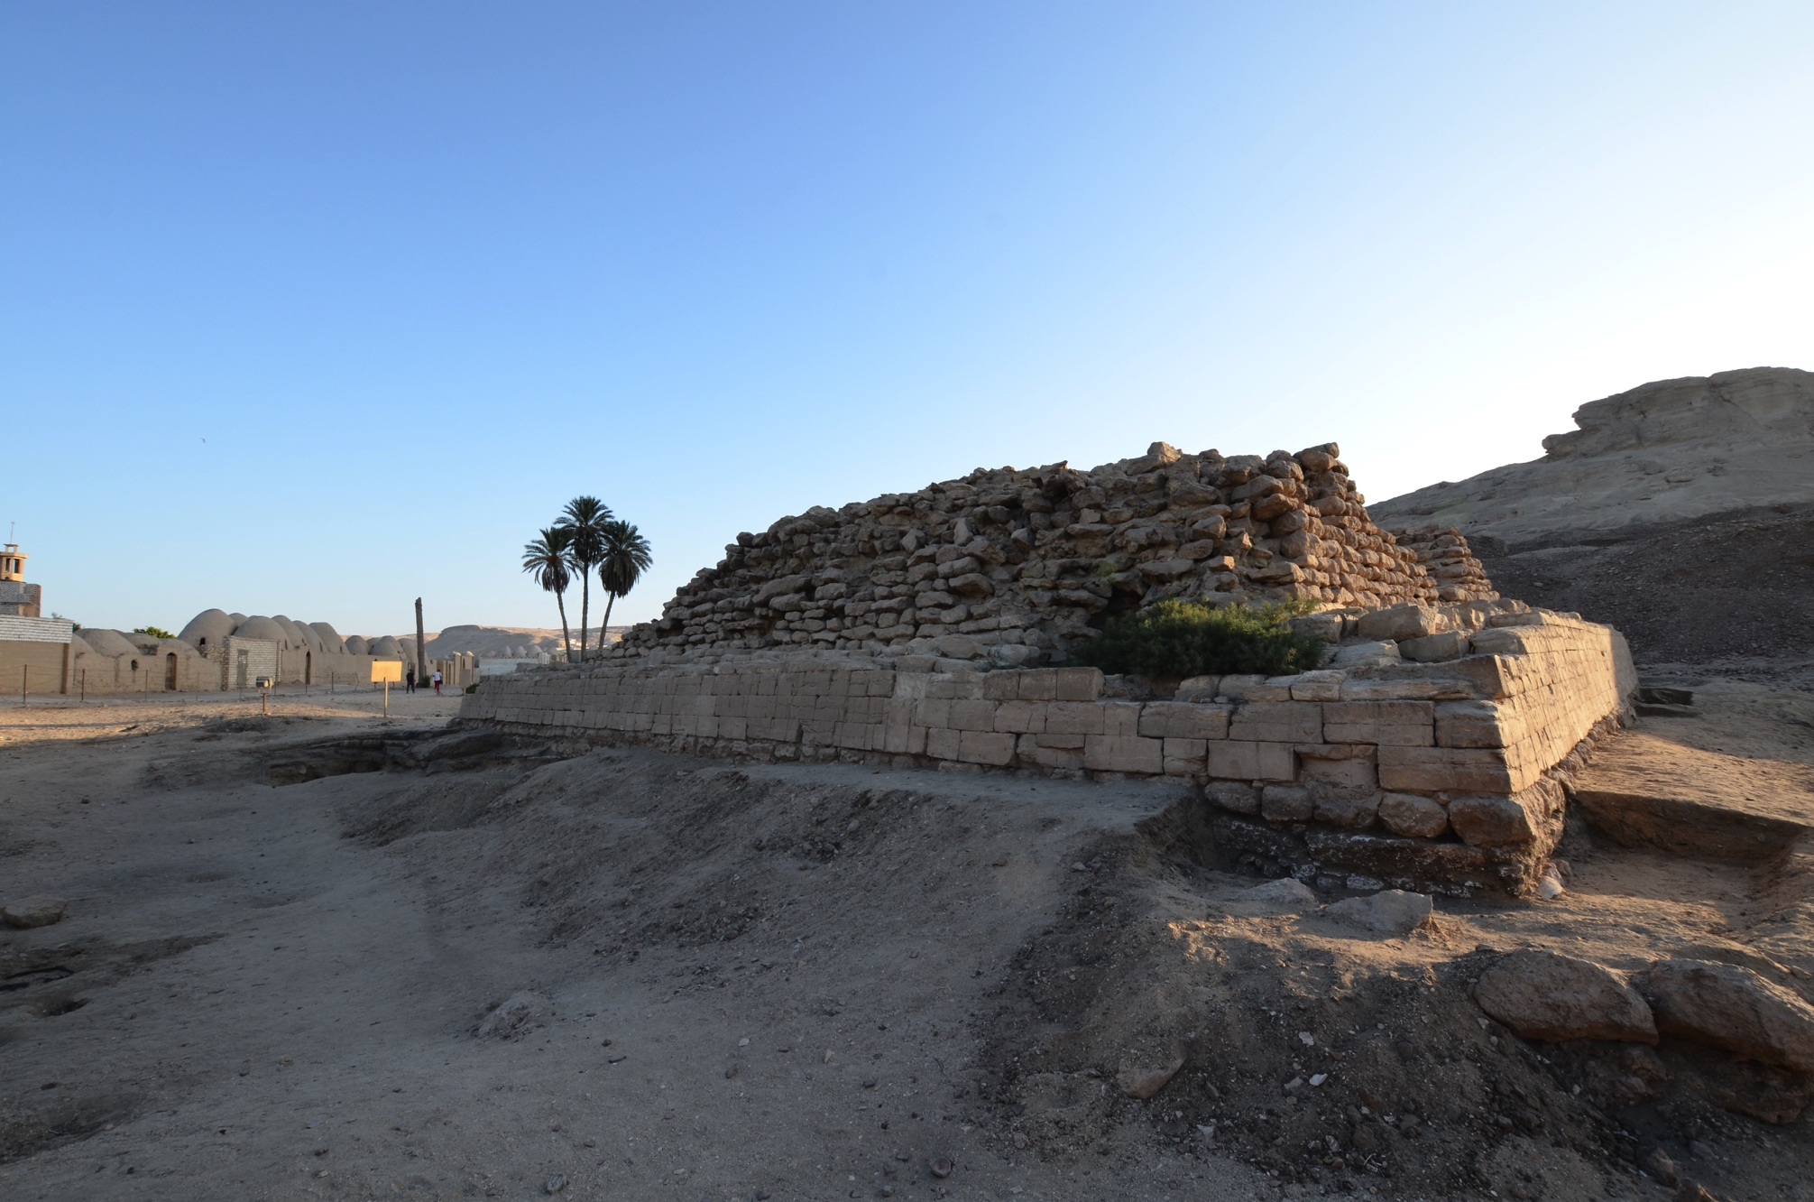
Il cuore della struttura è in calcare locale;
il rivestimento esterno in un calcare più brillante
La struttura non ha nessun ingresso per una camera funeraria, come di norma

Slide 18
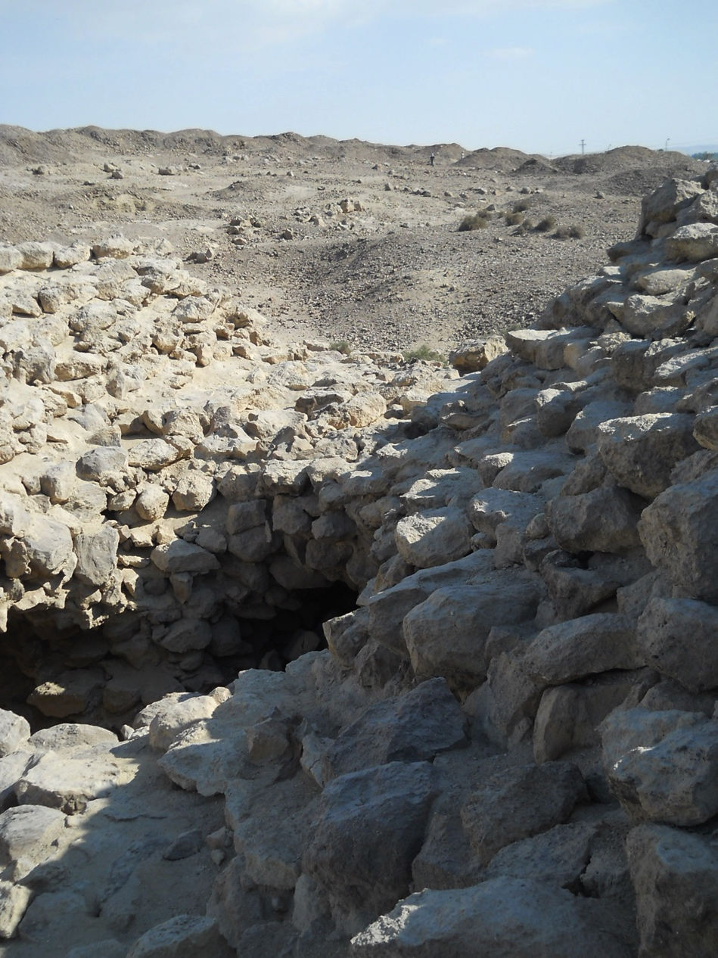
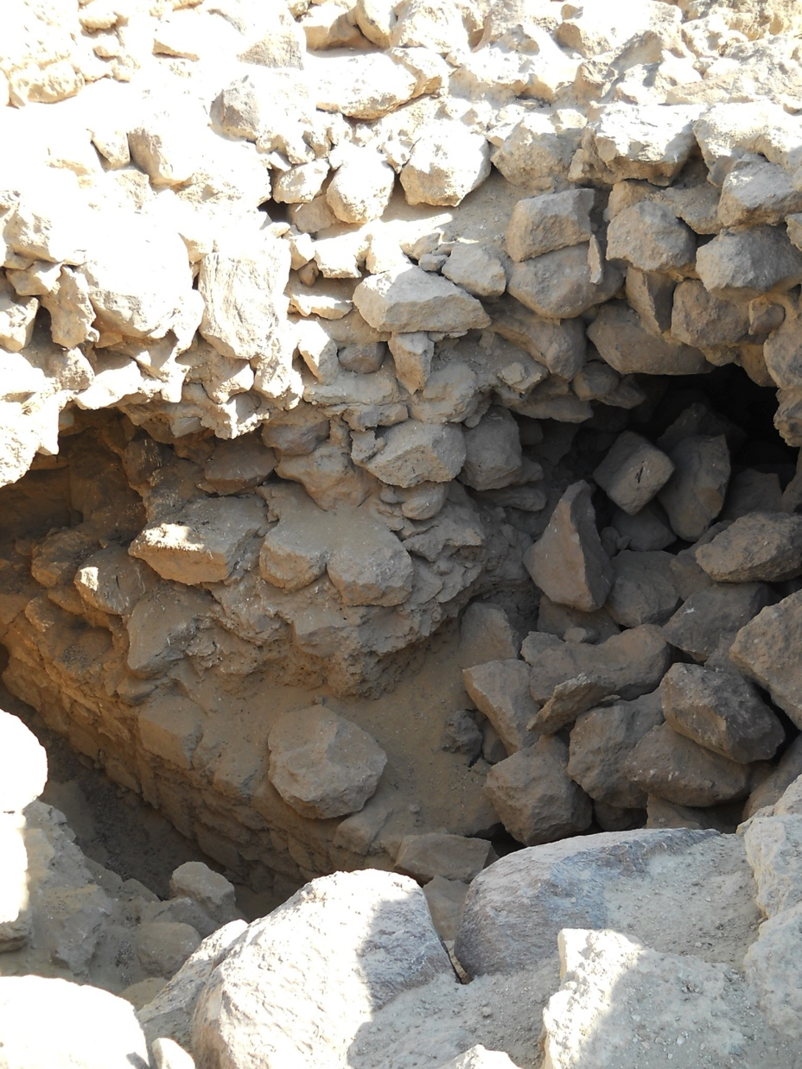
L’interno della struttura è stato perforato in passato – forse alla ricerca di una camera funeraria che NON è stata trovata

Slide 19
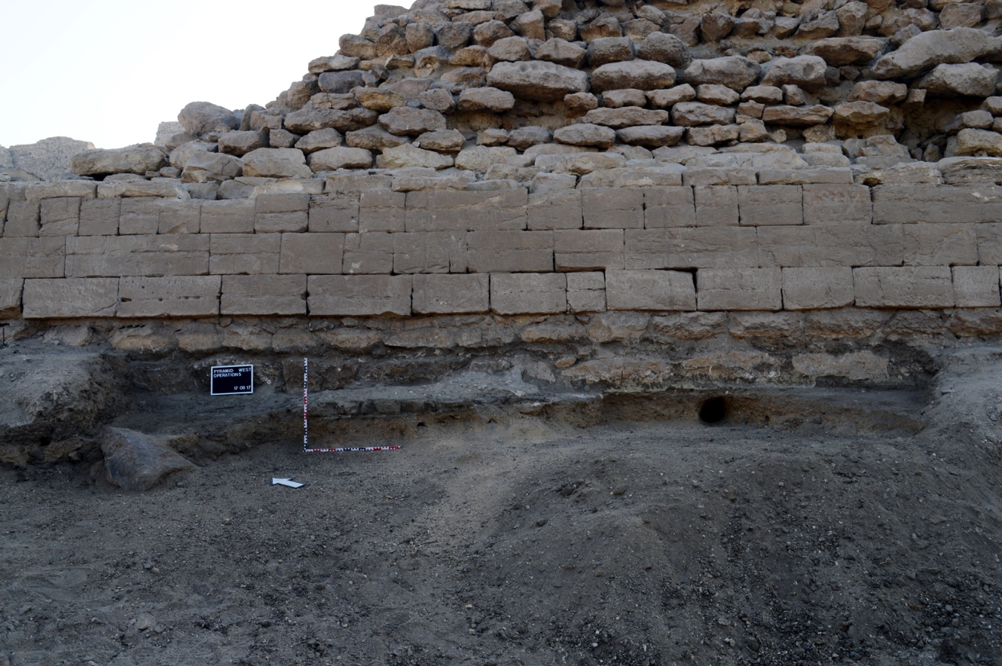
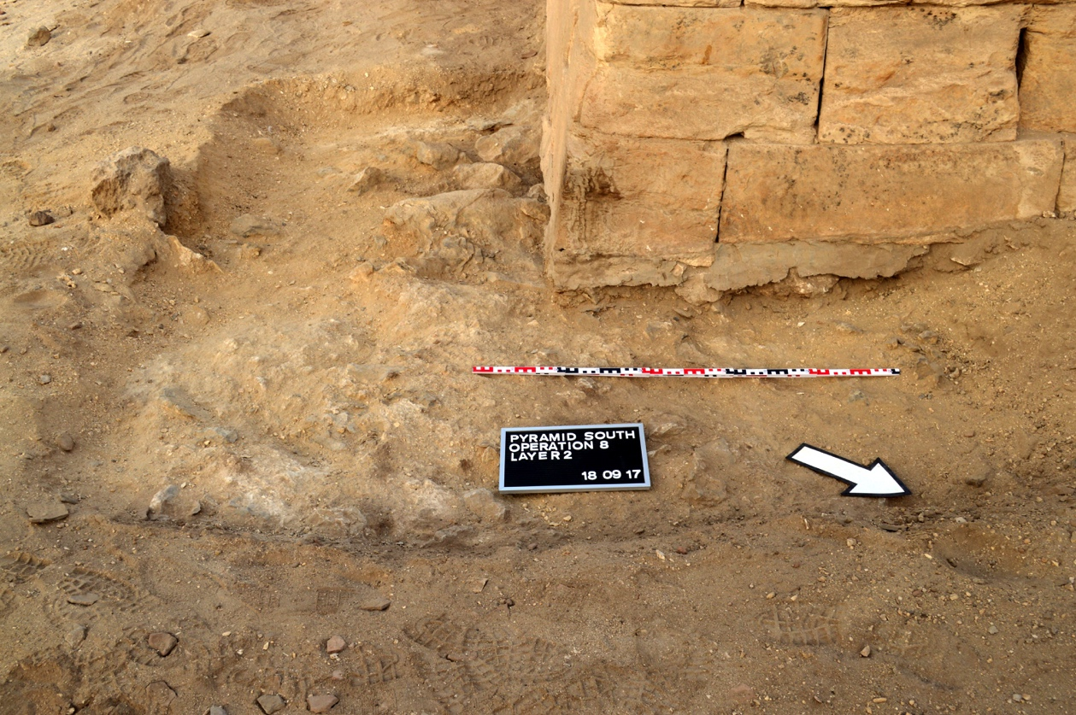
Una parte della piramide poggia su un livello di fondazione; un’altra parte sulla sabbia del deserto, forse poggia su di un cimitero preesistente

Slide 20
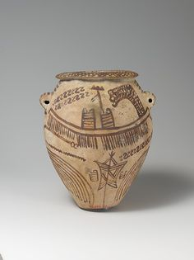
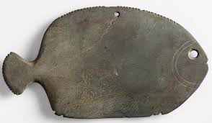
Ri-scoperta di un cimitero predinastico intatto
Nel mese di Ottobre, ho scoperto al museo del Louvre il corredo di un intero cimitero intatto (necropoli M) datata al predinastico 3600 a.C., proveniente da Zawyet e portato in Francia da Raymond Weill
Weill NON ci informa su dove esattamente ha trovato questo cimitero, ma ci dice che era nei pressi della piramide e anche “al sotto” di essa

Slide 21
Questioni aperte relative alla “piramide incompleta”
Si tratta effettivamente di una piramide?
Non siamo risuciti ancora a trovare una camera sotterranea (se si tratta di una struttura funeraria)
Molti blocchi di pietra della piramide sono collassati al suo interno (scavato da Weill?); difficile esaminare l’architettura di questa struttura – rischioso lavorarvi
La piramide non è orientata secondo i punti cardinali, nessun punto astronomico e non seocndo il corso del NIlo = ragioni geomorfologiche?
Il cimitero M (predinastico) ancora intatto potrebbe trovarsi proprio al di sotto della piramide

Slide 22
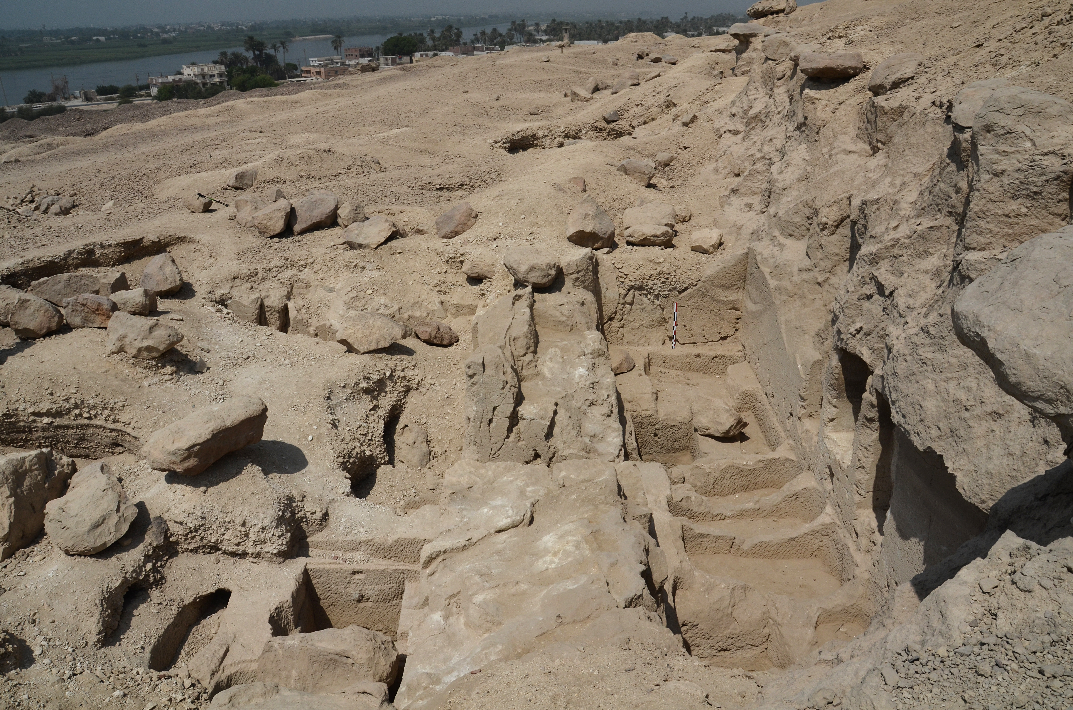
Tombe dei nobili, 2300 a.C.
DOVE SI TROVANO: Lungo le pendici est della collina rocciosa
STRUTTURA: tombe ipogee scavate nella roccia. Formate da due parti: stanze cerimoniali/di culto, in superficie; stanze funerarie scavate anche 5-10 metri nel sottosuolo
DATAZIONE: Antico Regno (2300 a.C.), appartenute all’elite
NUMERO: Registrate al momento circa 19

Slide 23
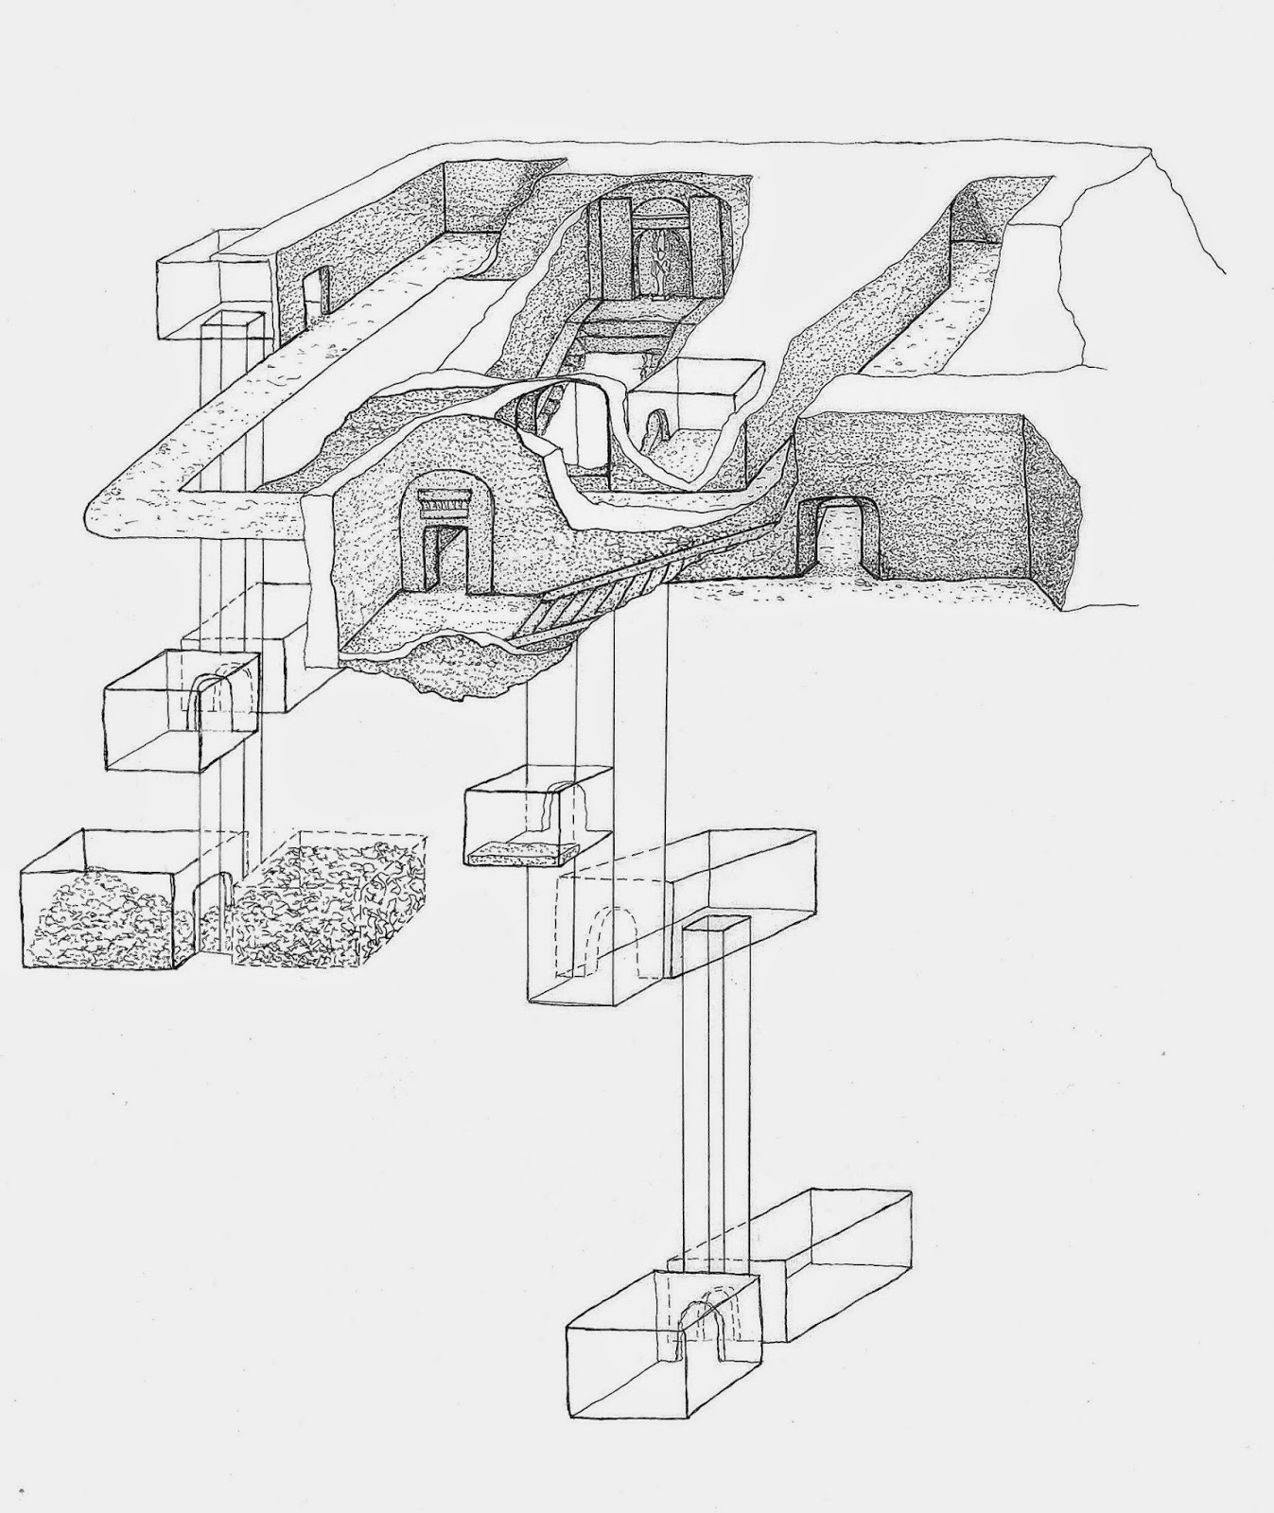
Schema generale struttura tombe dei nobili scavate nella roccia

Slide 24
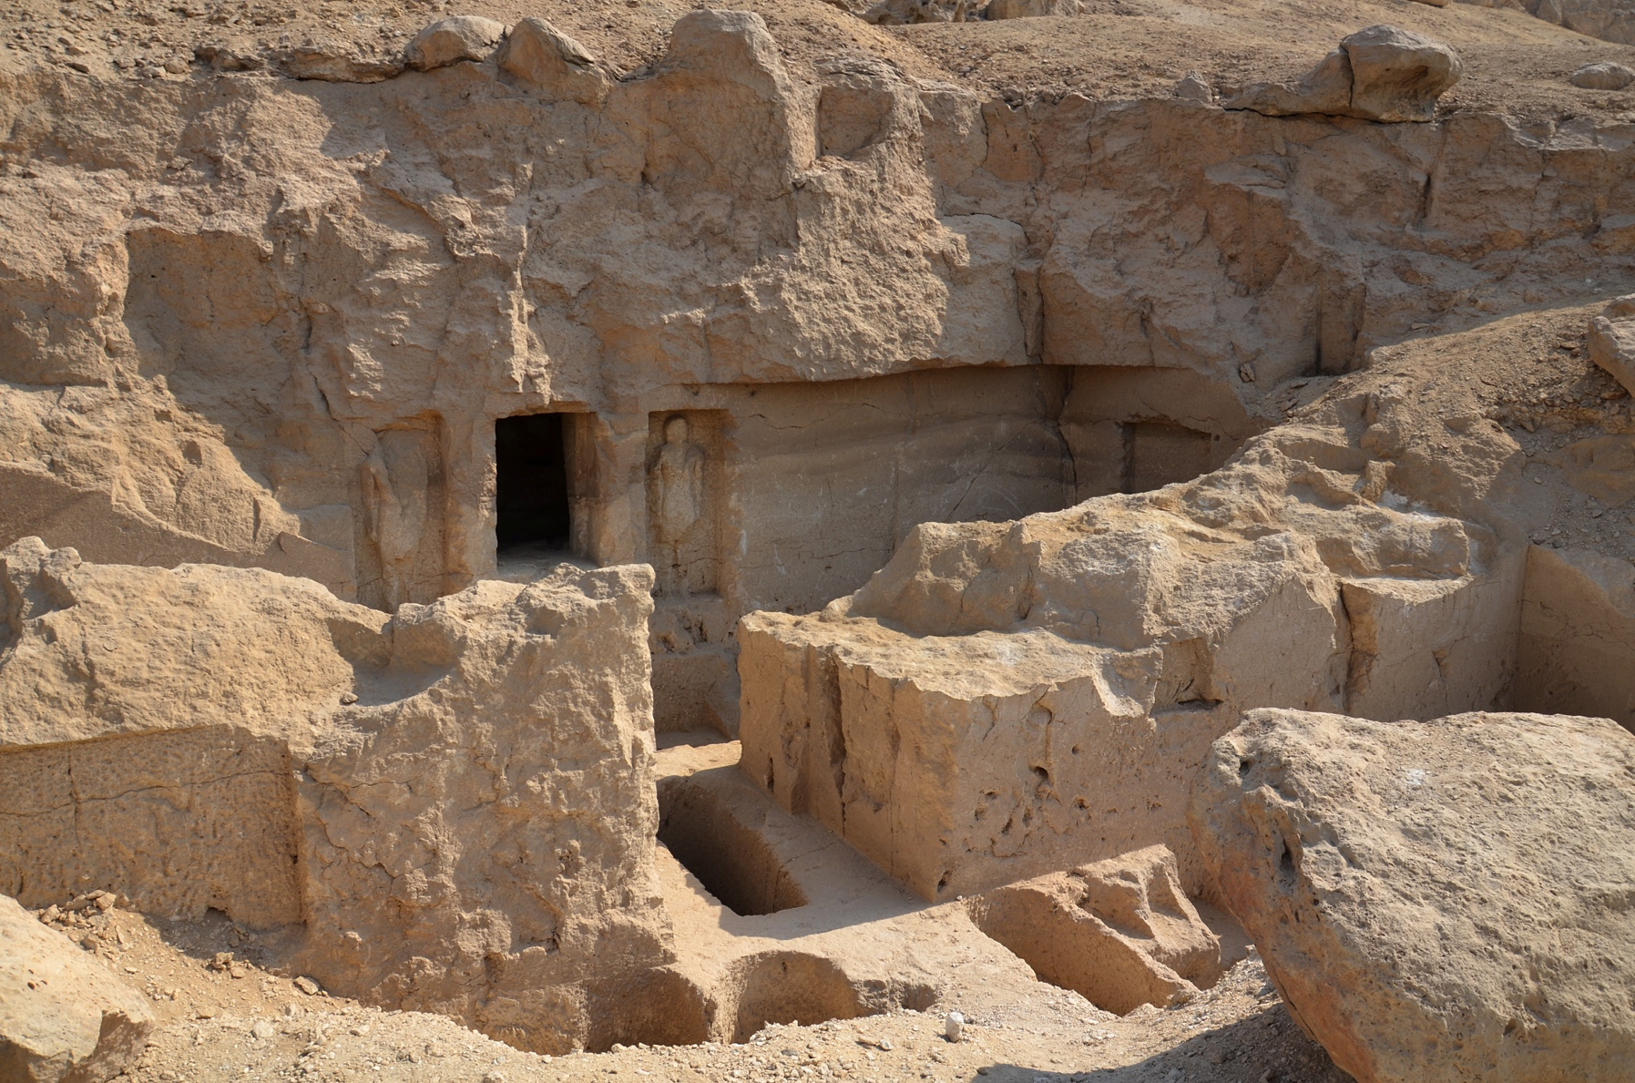
Stanze cerimoniali/di culto, in superficie (tomba di Khunes)

Slide 25
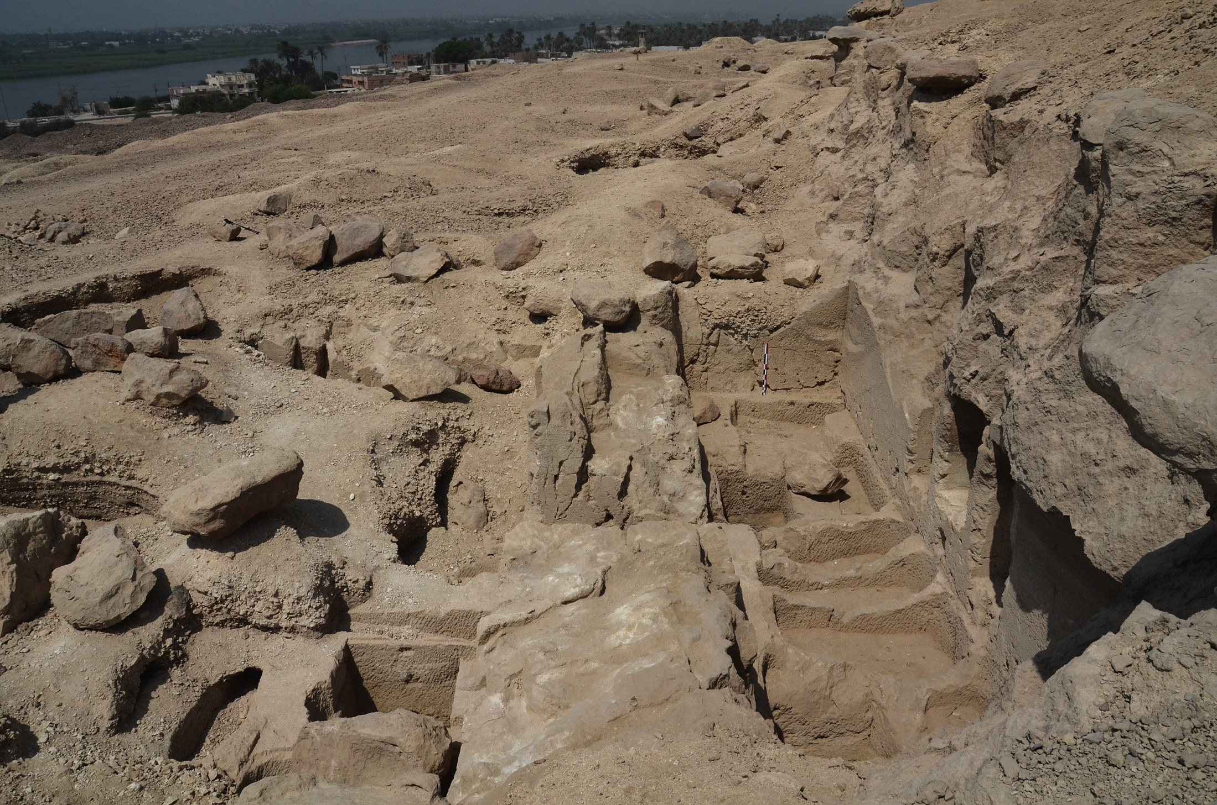

Slide 26
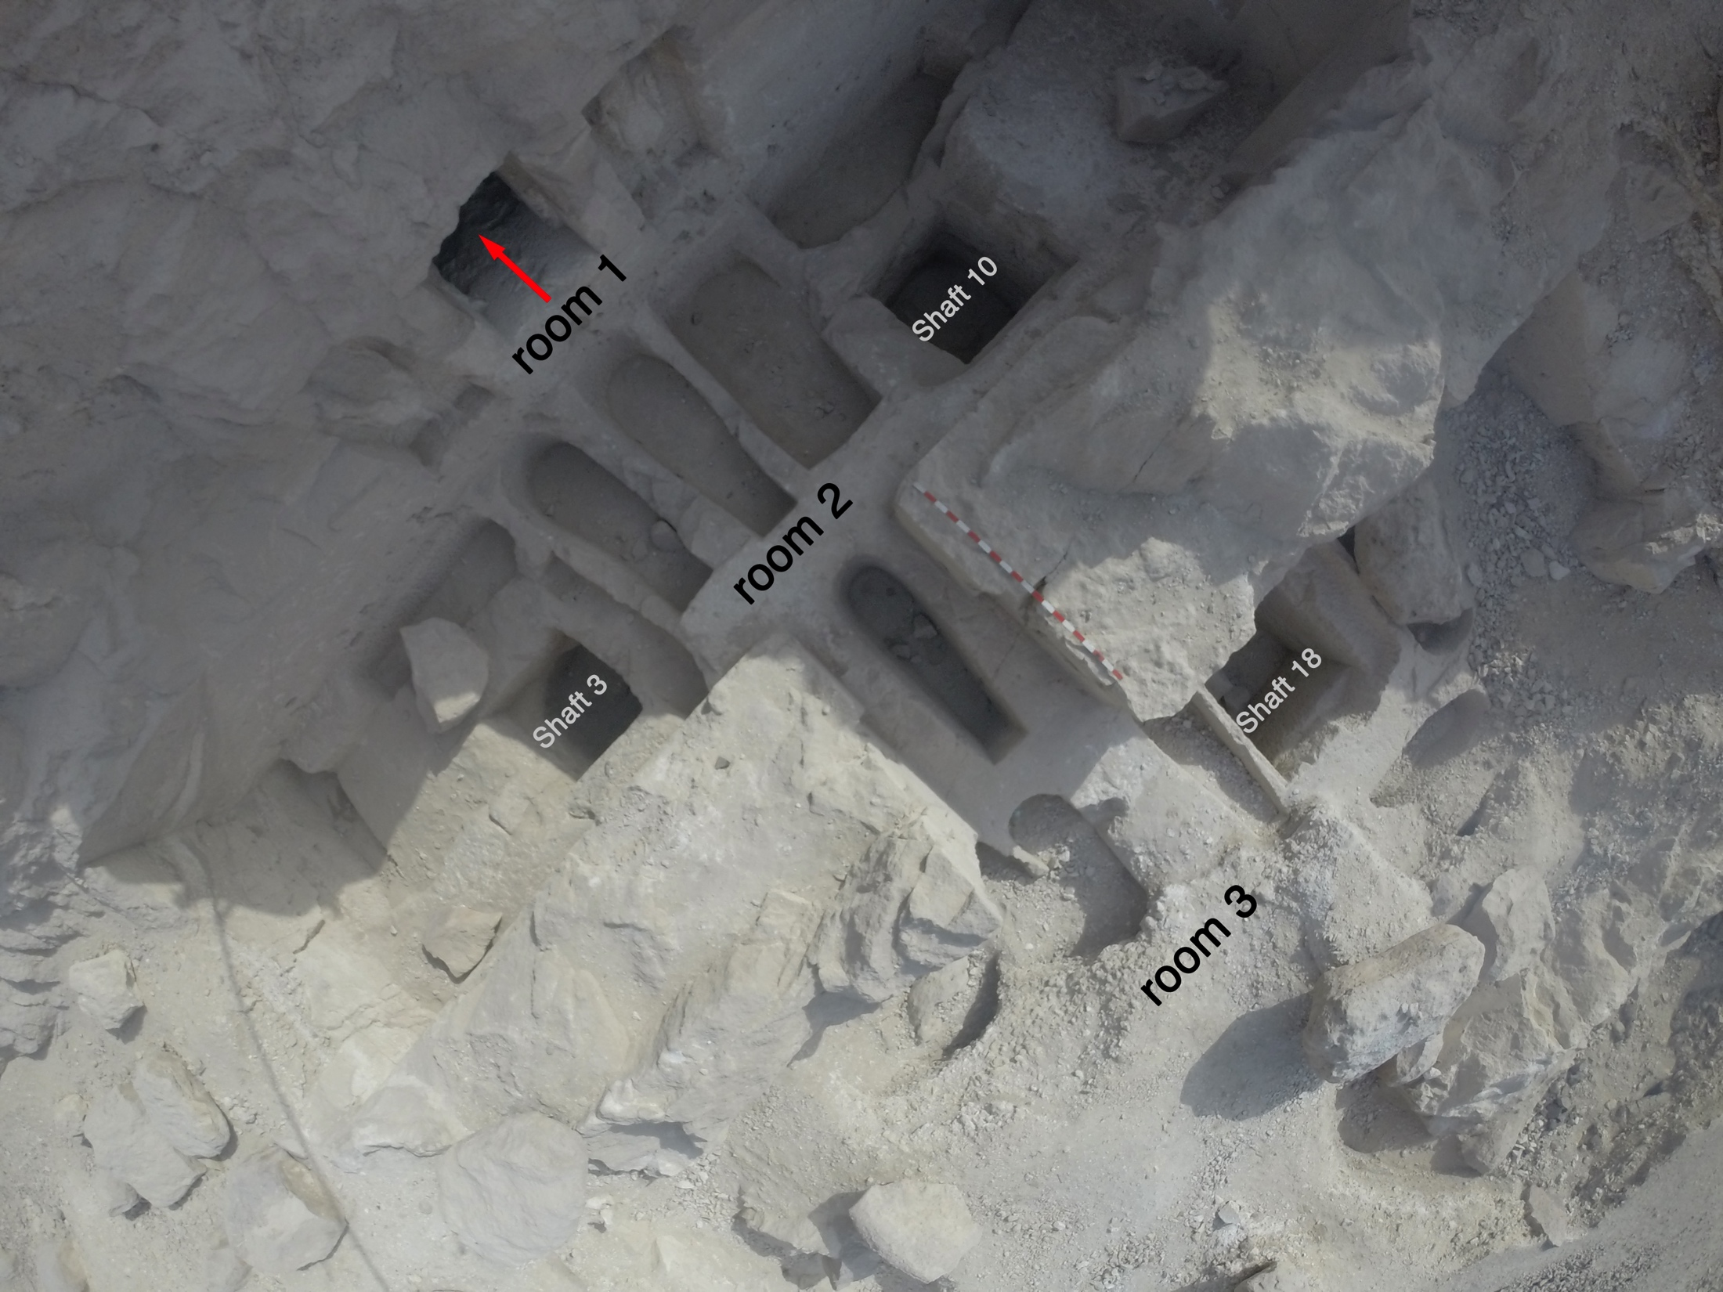

Slide 27
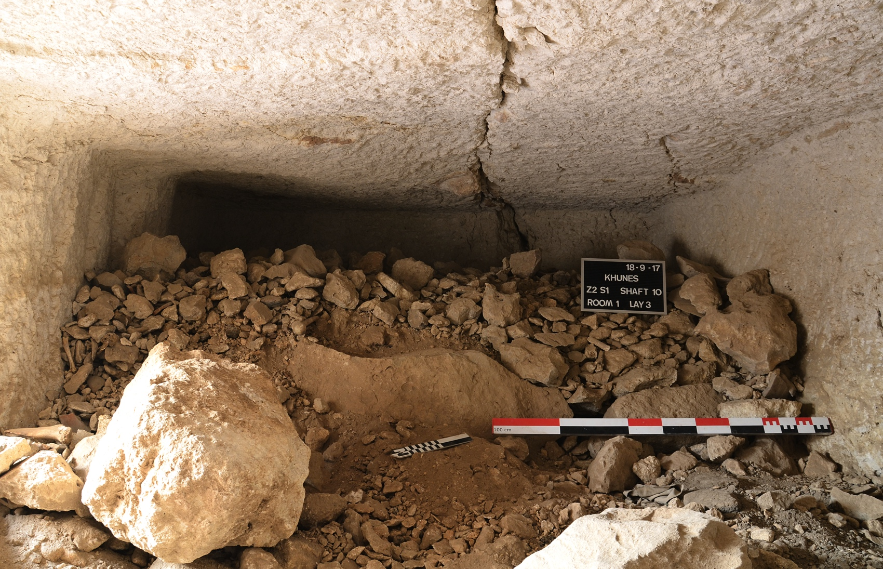
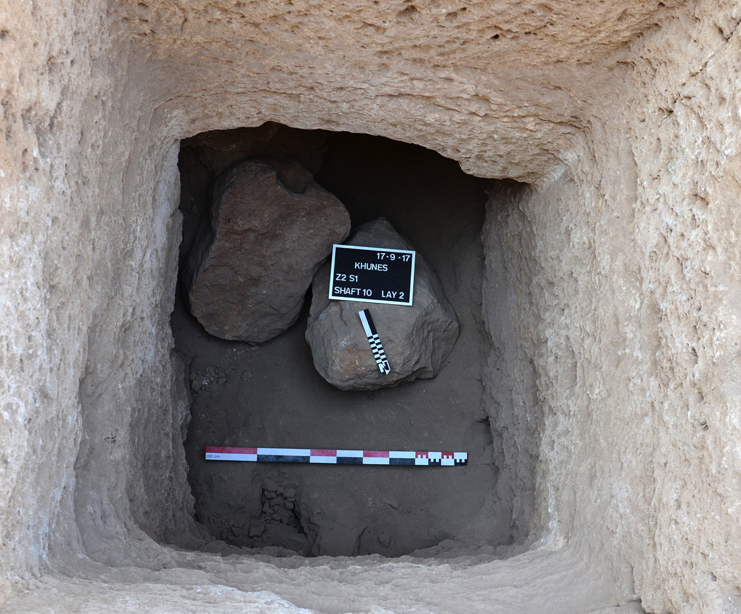
Stanze funerarie (pozzi verticali, passaggi discendenti, camere funerarie)

Slide 28
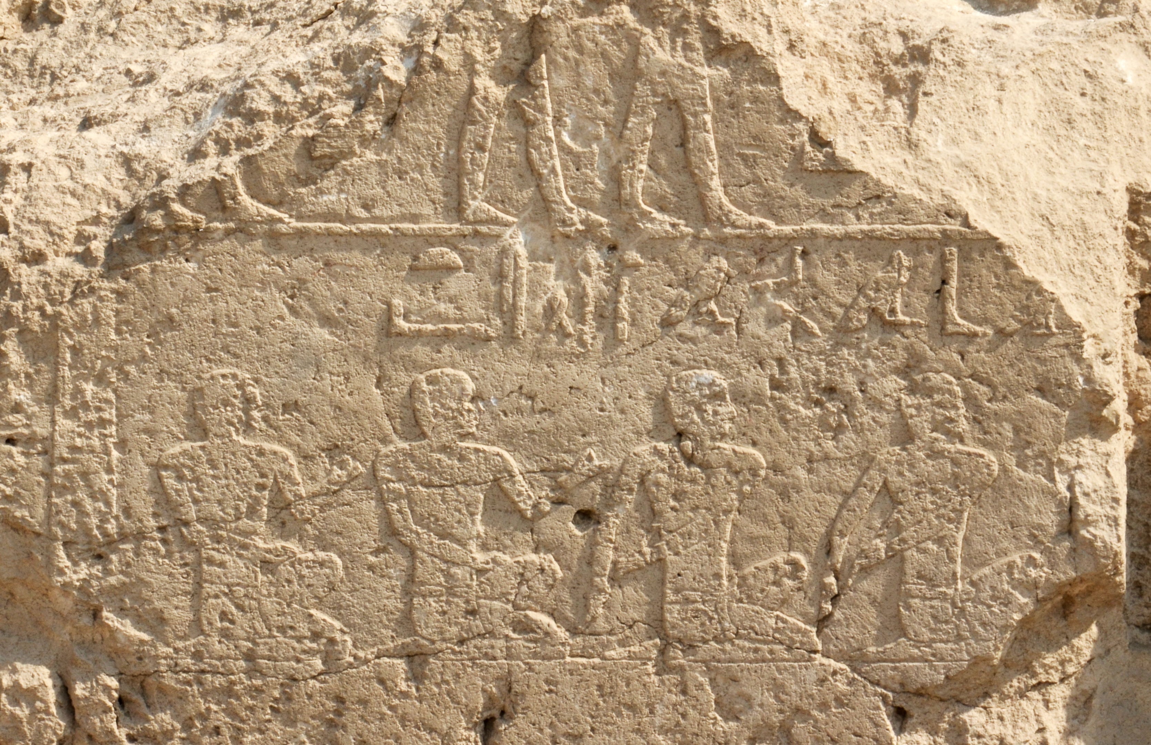
Documentazione dell’architettura in superficie (legata al rinvenimento di scene e decorazioni)

Slide 29
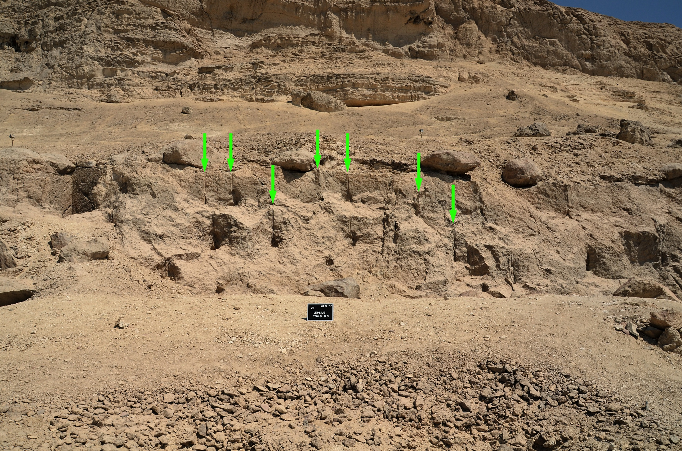
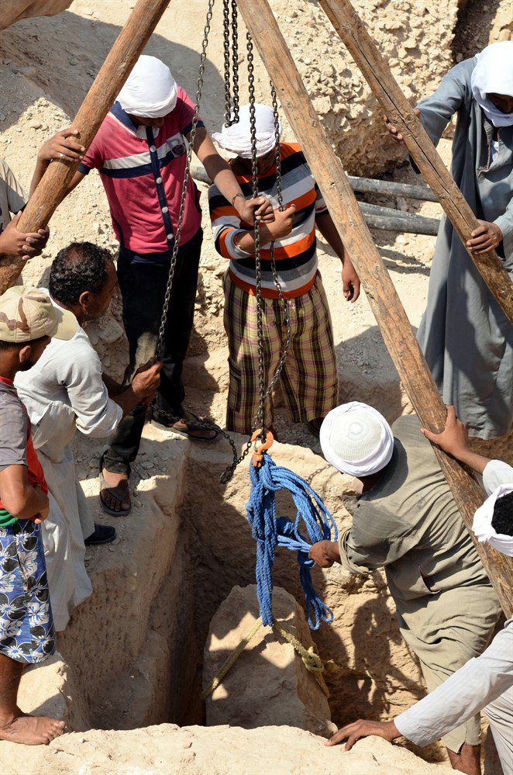
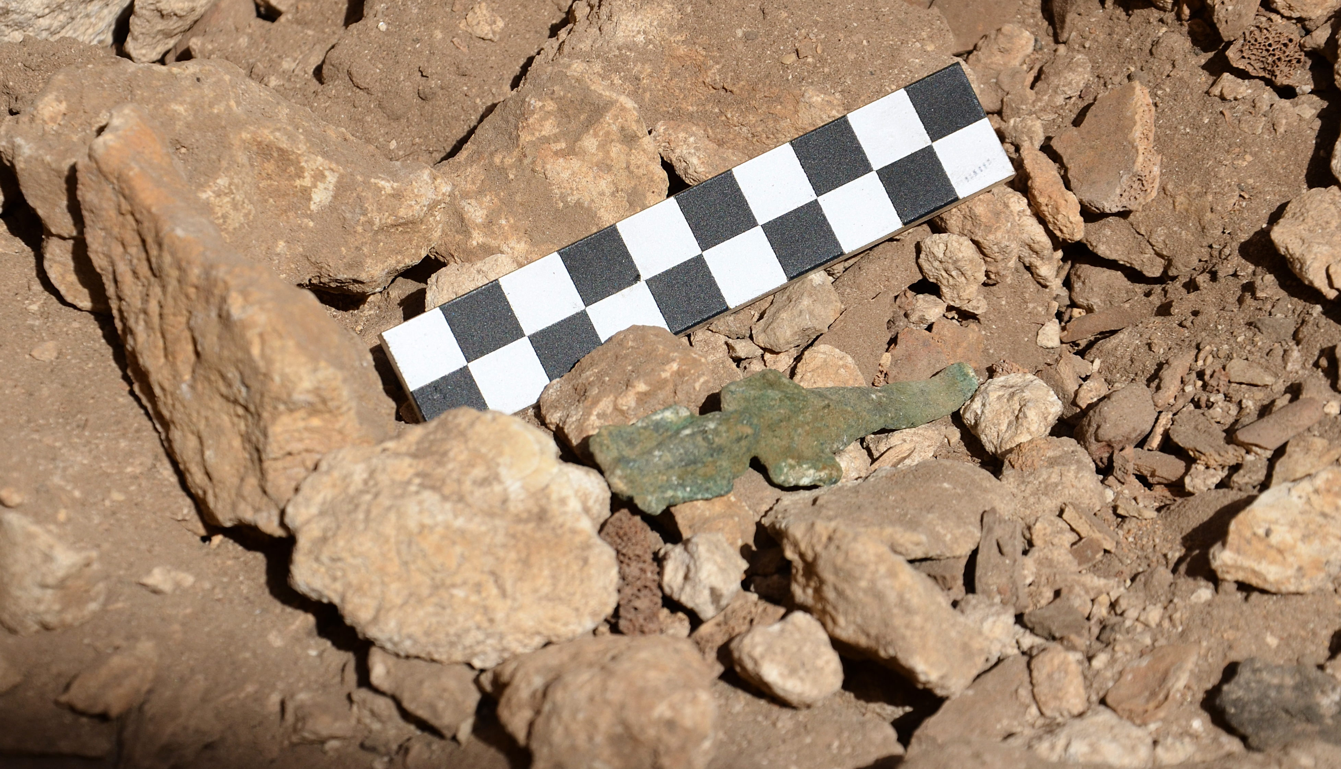
Questioni aperte relative alle “tombe scvate nella roccia”
Gli archeologi hanno investigato solo le zone in superficie e spesso limitandosi alla sola architettura:
Assenza di analisi degli ambienti ipogei
Difficoltà logistiche di rimozione di grossi massi dai pozzi
Difficoltà nell’identificare le strutture perchè spesso le zone in superficie sono andate distrutte/perse (vedi estrazione di pietra con la dinamite nel Novecento)

Slide 30
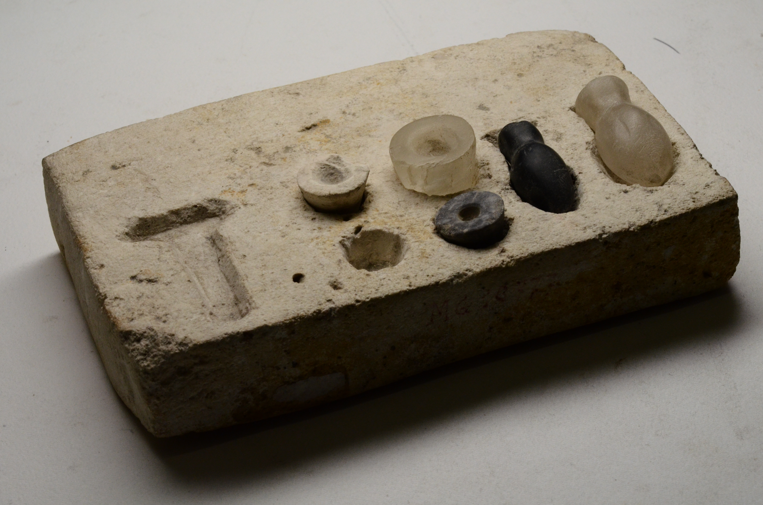
Il villaggio greco-romano
La maggior parte del sito è occupata dalle rovine di un villaggio di epoca greco-romana (III a.C. al II d.C.)
Il villaggio si è istallato al di sopra di un cimitero dell’Antico Regno (2700-2300 a.C.) che in parte è ancora completamente intatto
Rarissimo esempio di set di apertura della bocca
(rito funerario per il risveglio dei morti)
trovato da Weill in questo cimitero dell’antico Regno – conservato al Louvre

Slide 31
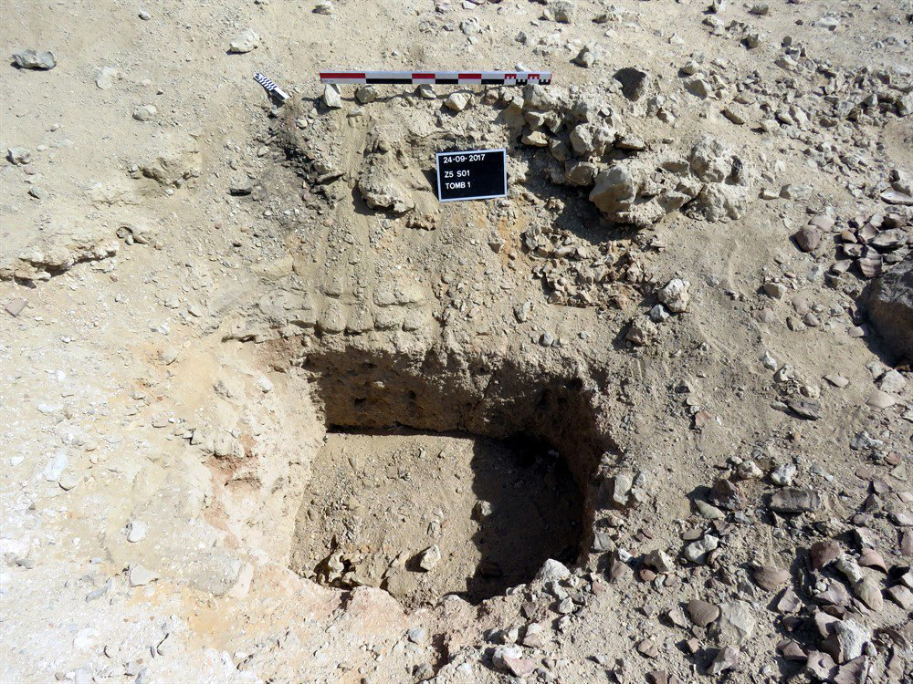
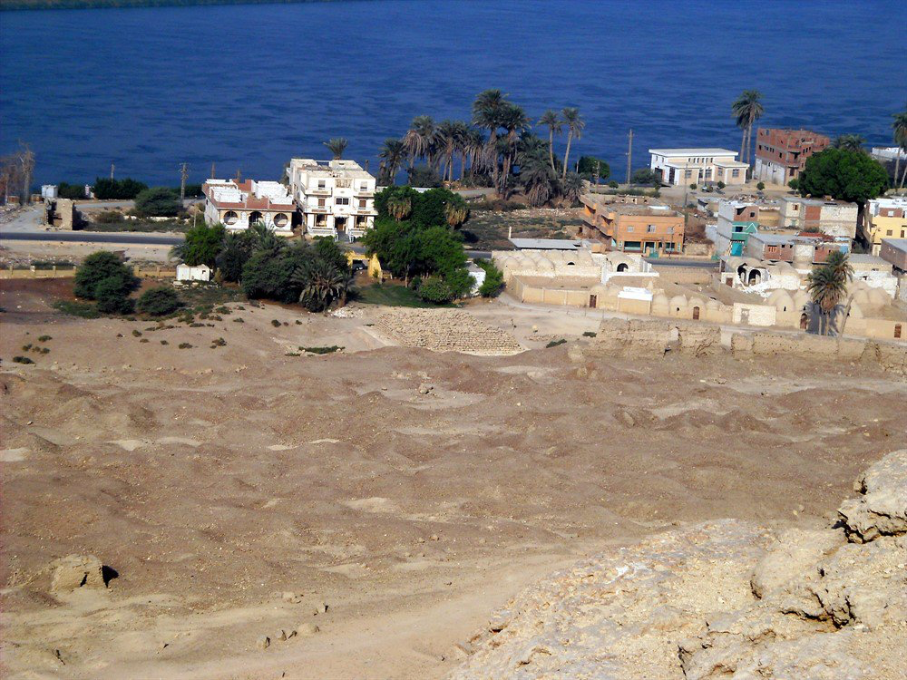

Slide 32
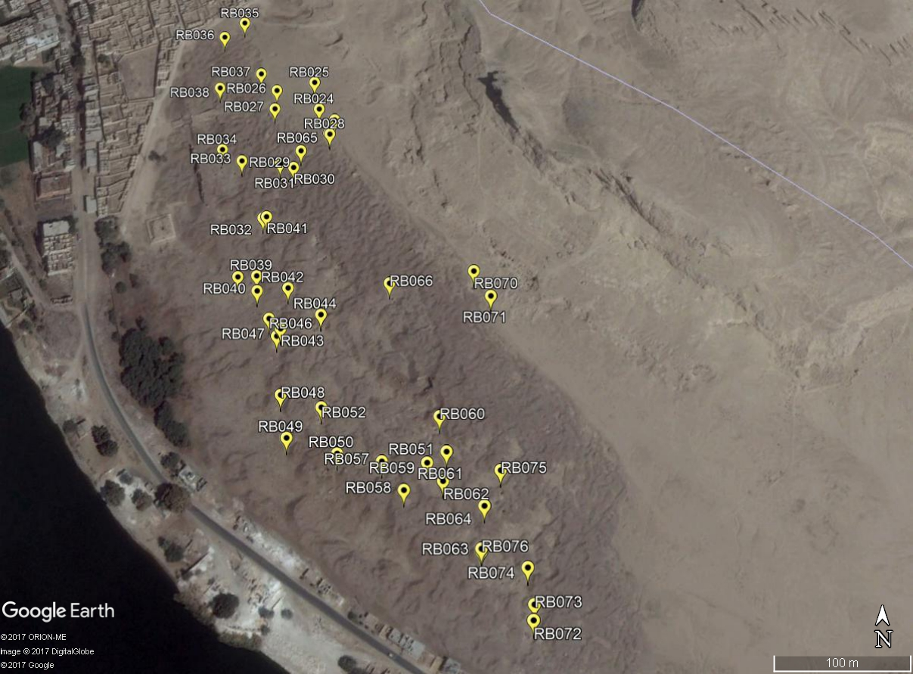
Nella survey del 2016 abbiamo mappato oltre 120 strutture visibili al di sotto delle rovine greco-romane

Slide 33
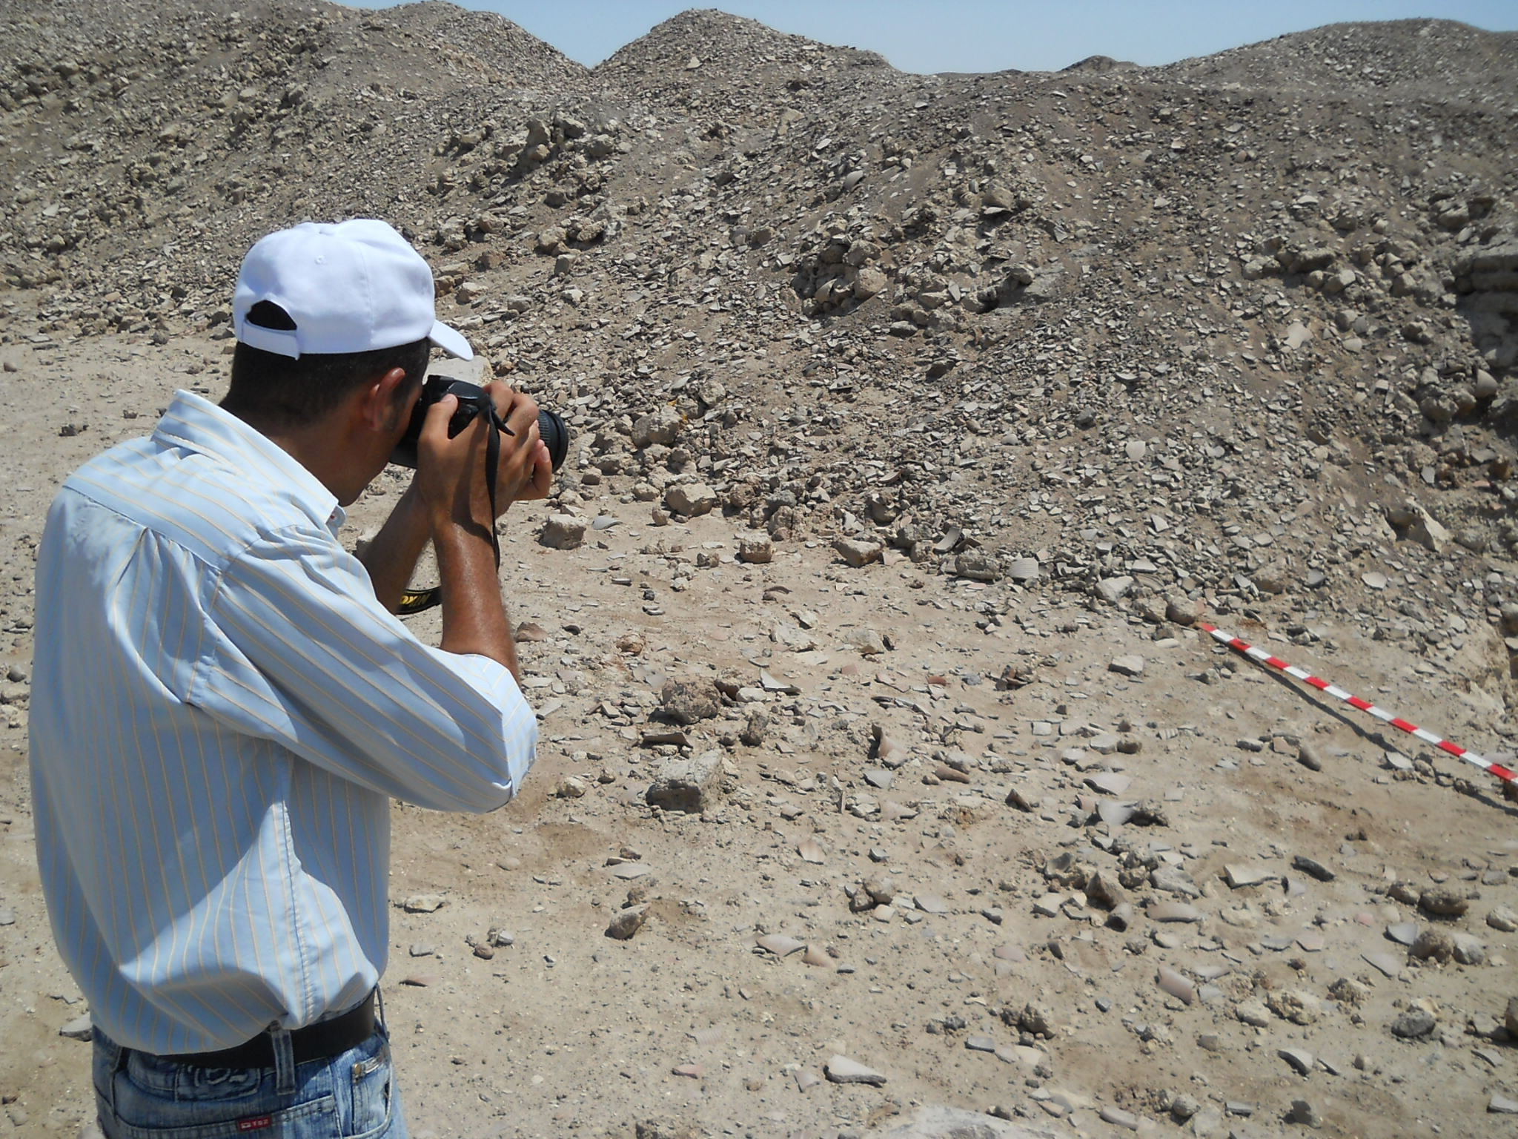
Questioni aperte relative al villaggio greco-romano
Impossibilità di rimuovere –in tempi rapidi, per gli standard archeologici odierni– oltre 3-4 metri di detriti per investigare le rovine ancora intatte delle tombe dell’Antico Regno che sono al di sotto di questo villaggio
Necessità di esplorare punti di interesse in cui concentrare gli scavi

Slide 34
Grazie per la vostra attenzione muonica

